Slide 1

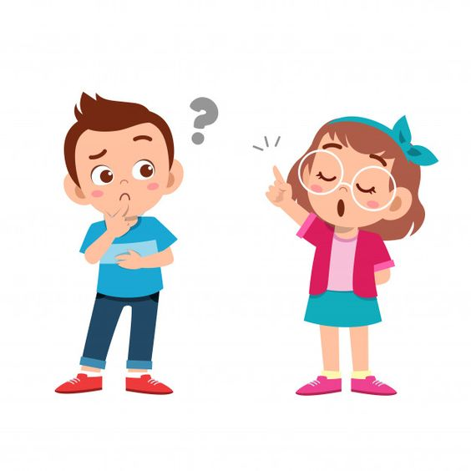
Bố tớ giúp mọi người di chuyển nhanh hơn?
Bố tớ làm nghề gì?

Slide 2







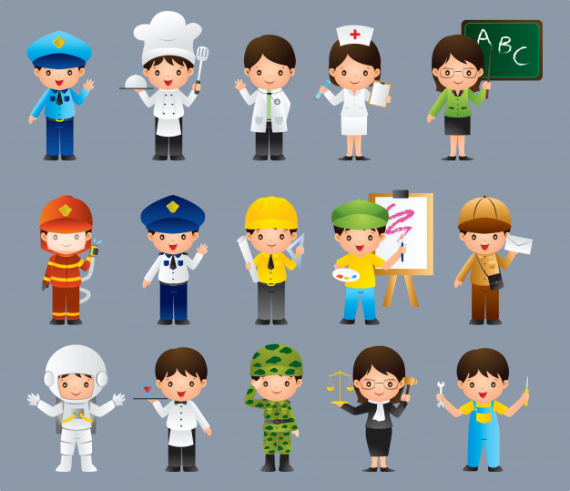
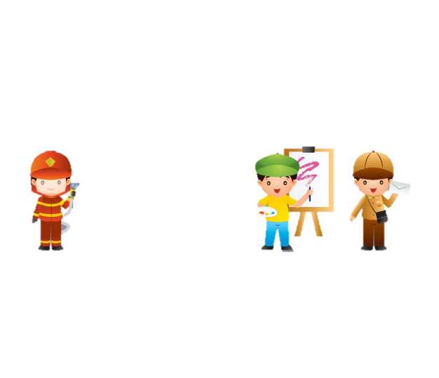










Thứ … ngày … tháng … năm 2021

Slide 3






01

Slide 4


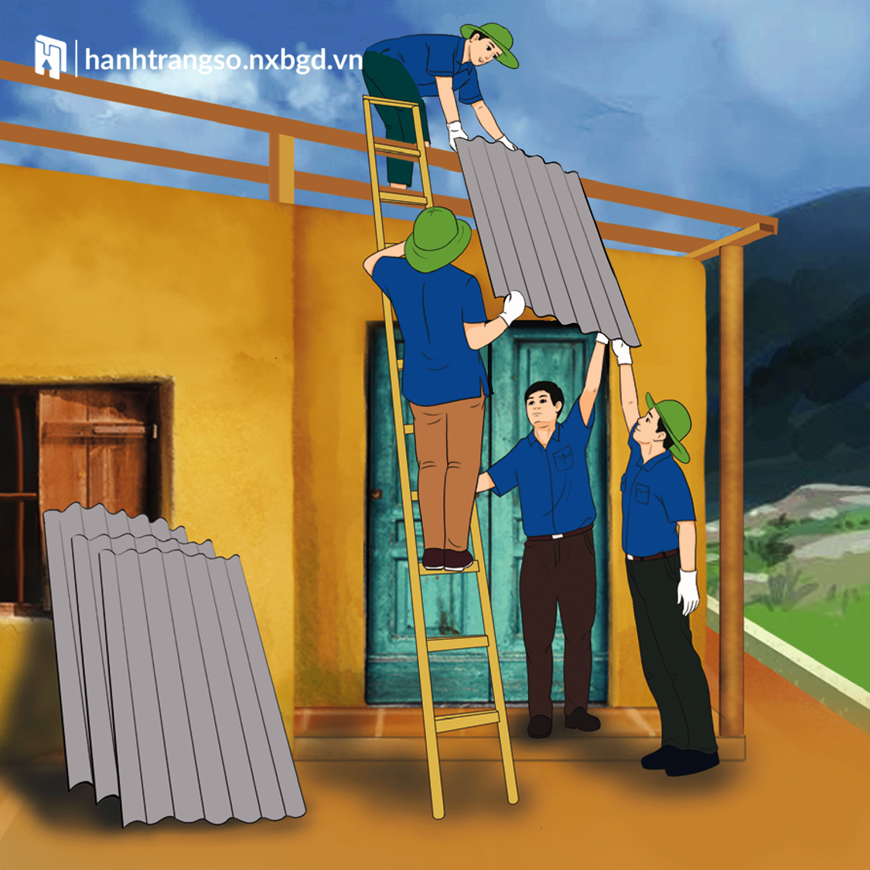
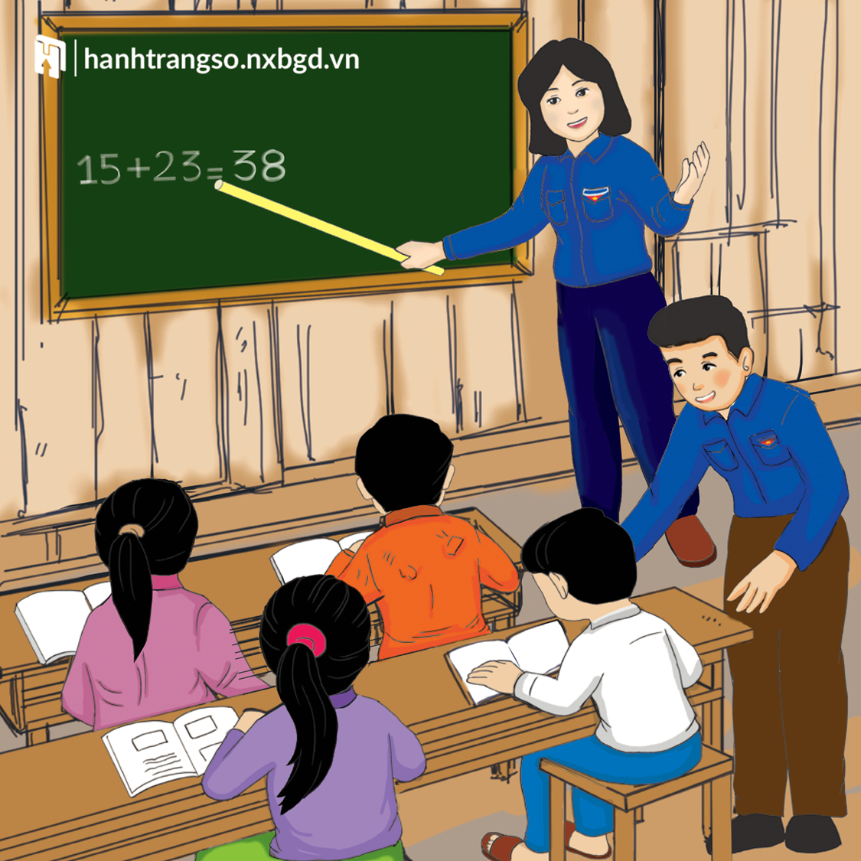
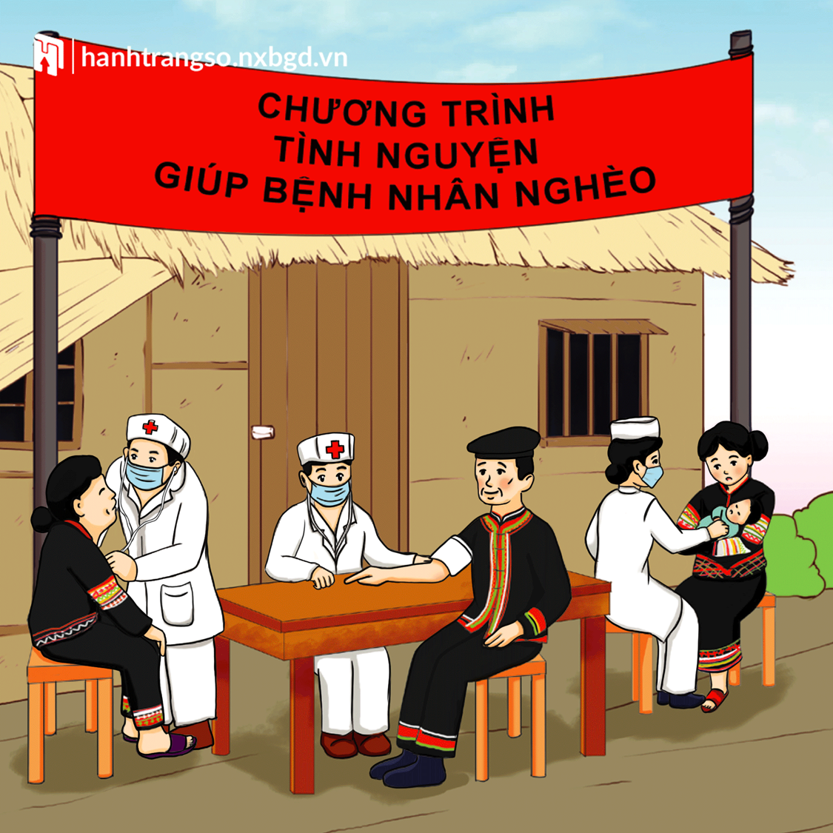
Quan sát và trả lời
Mọi người trong hình đang làm gì?
10
11
Công việc của họ có ý nghĩa gì?
12
13

Slide 5











Chia sẻ
Công việc tình nguyện
Notes:
Manh ghep, phia sau la tu tinh nguyen

Slide 6

Những người làm công việc tình nguyện có nhận lương không nhỉ?
Notes:
Icon be trong SGK, hinh tinh nguyen

Slide 7



Những công việc tình nguyện là làm tự nguyện, không nhận lương để giúp đỡ mọi người xung quanh
Notes:
Mau cay ngh nghiep mo uoc

Slide 8

02

Slide 9
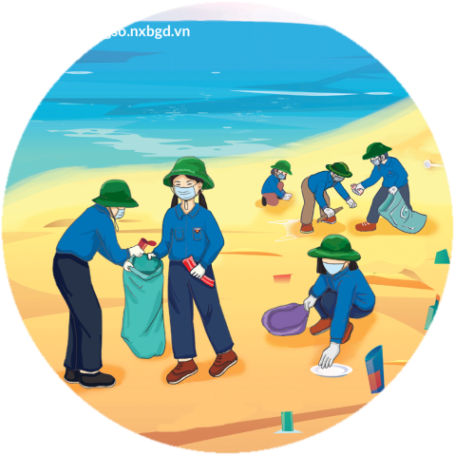
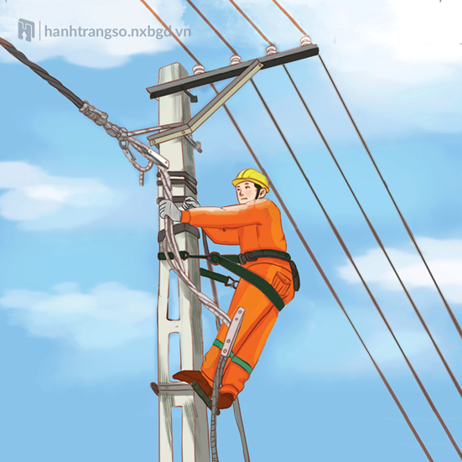
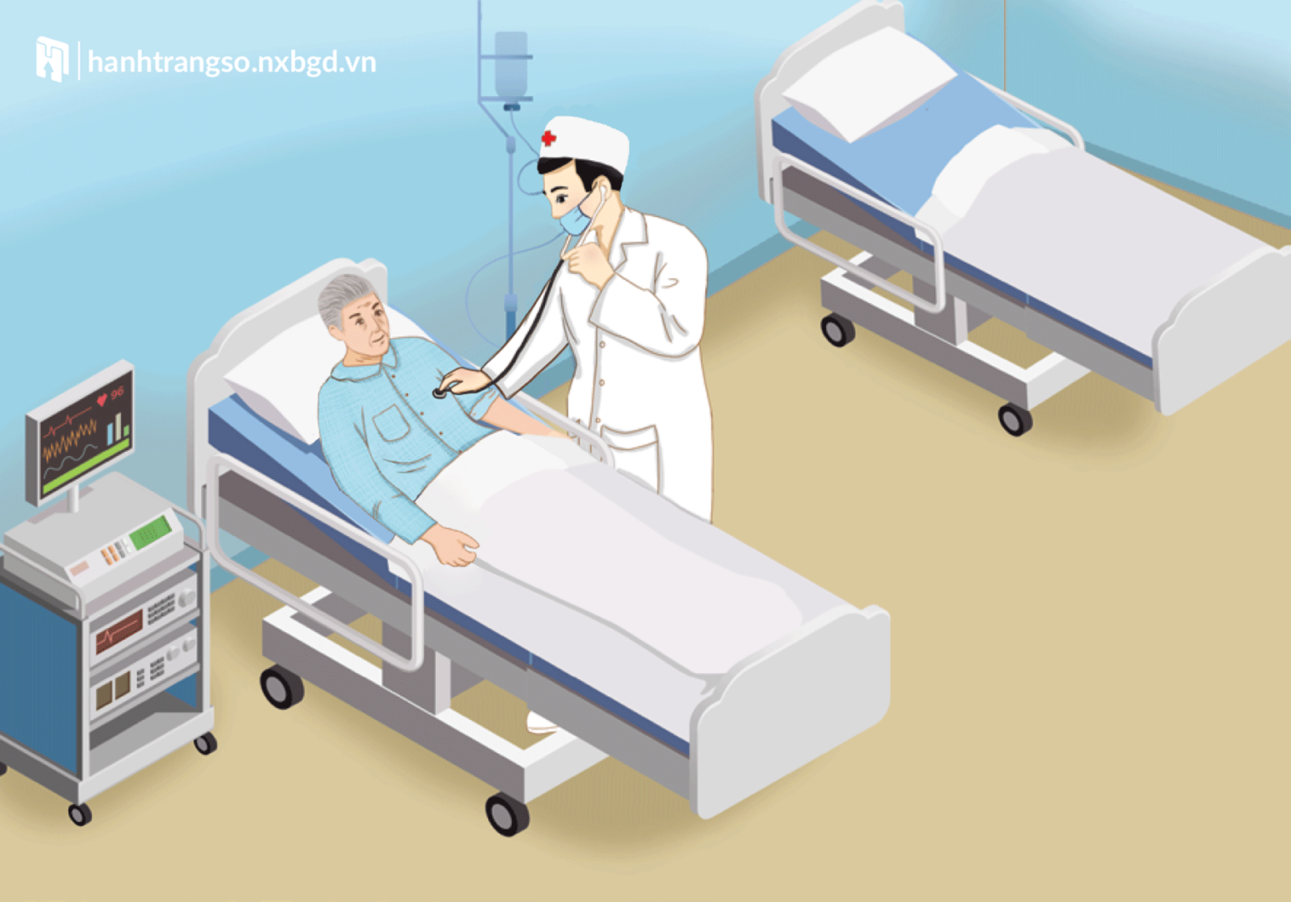
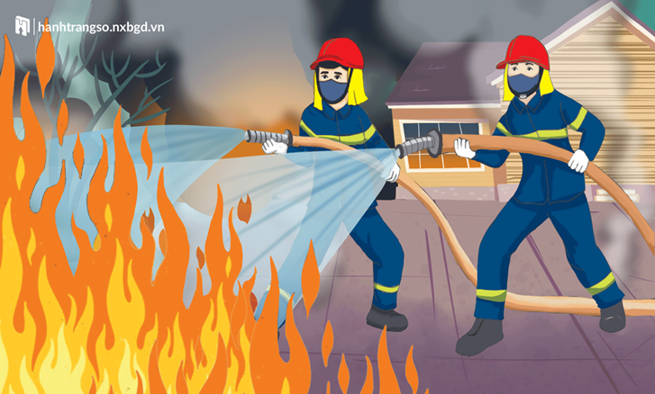

Xếp các công việc, nghề nghiệp vào nhóm tương ứng
1
2
3
4
5
Các công việc, nghề có thu nhập
Các công việc tình nguyện

Slide 10
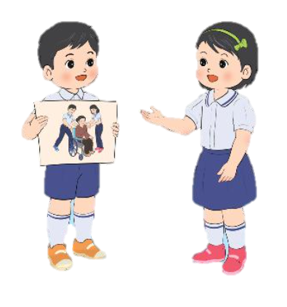
Chia sẻ với bạn
Các công việc, nghề có thu nhập
Những công việc
tình nguyện
Đây là các anh chị làm công việc tình nguyện ở viện dưỡng lão.…
Các anh chị đó đã làm những công việc gì?
Notes:
Them icon hinh anh

Slide 11
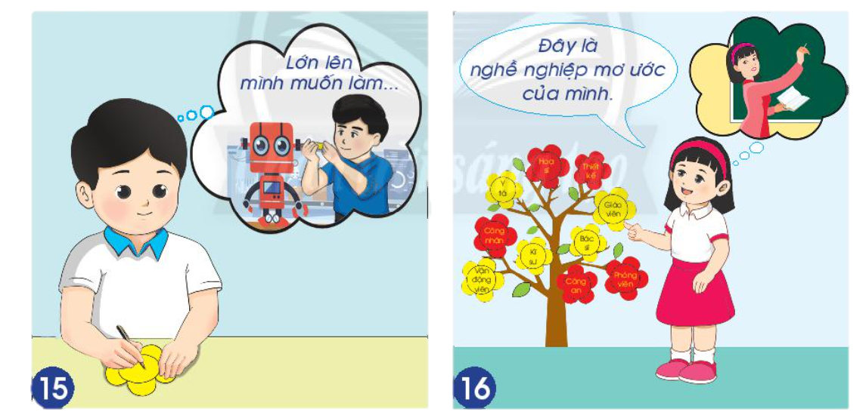
Thực hành làm và chia sẻ về “Cây nghề nghiệp mơ ước”

Slide 12



Nghề nghiệp
Thu nhập
Tình nguyện
Yêu thích
Notes:
Mau cay ngh nghiep mo uoc

Slide 13






Slide 14





